Slide 1
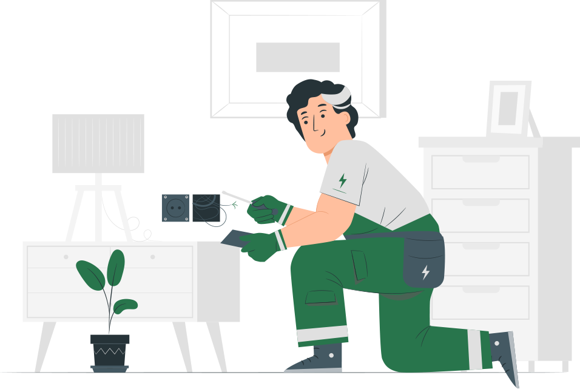
SECTOR ELECTRICIDAD | NIVEL 3° MEDIO
MÓDULO 2
INSTALACIONES ELÉCTRICAS DOMICILIARIAS
En estos documentos se utilizarán de manera inclusiva términos como: el estudiante, el docente, el compañero u otras palabras equivalentes y sus respectivos plurales, es decir, con ellas, se hace referencia tanto a hombres como a mujeres.

Slide 2
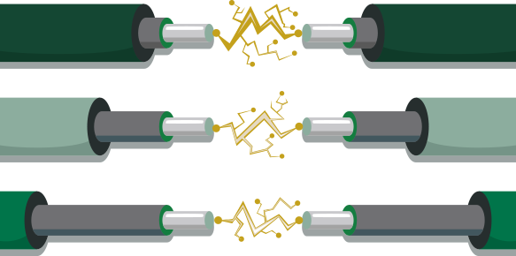
MÓDULO 2 | INSTALACIONES ELÉCTRICAS DOMICILIARIAS
ACTIVIDAD 3
CONDUCTORES ELÉCTRICOS

Slide 3

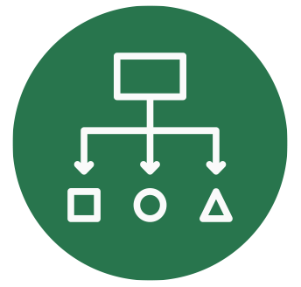

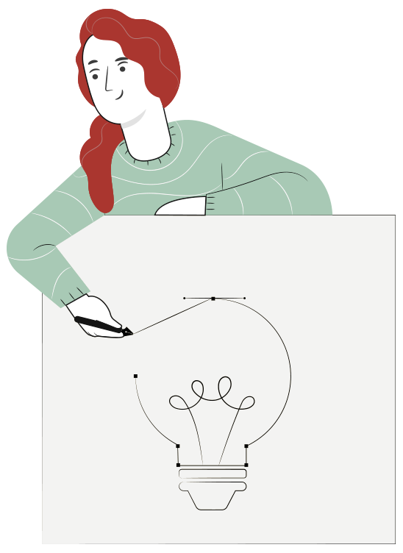
METODOLOGÍA SELECCIONADA
APRENDIZAJE ESPERADO
Texto Guía
Realiza cableado y conexionado de conductores y componentes de una instalación eléctrica de alumbrado, de acuerdo las especificaciones técnicas del plano o proyecto eléctrico, considerando la normativa vigente.

Slide 4
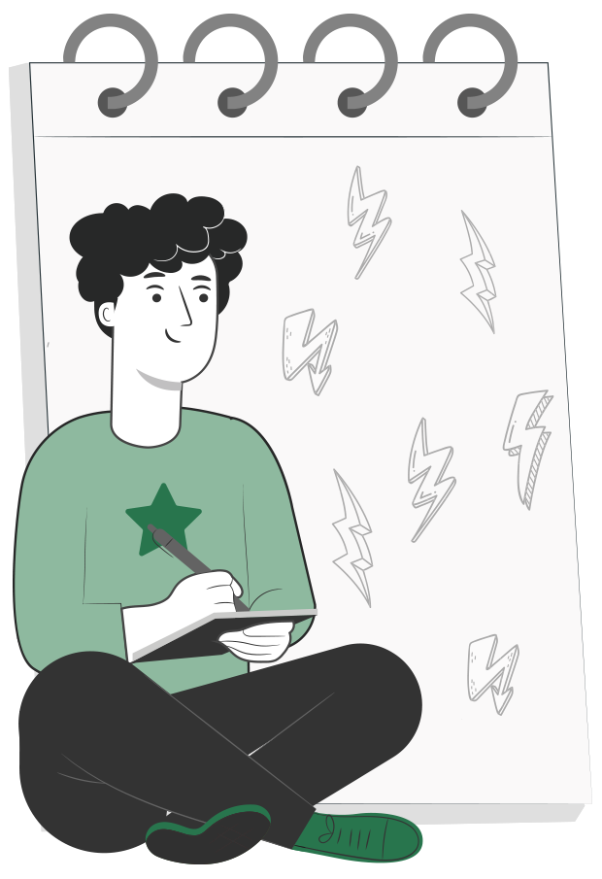
MENÚ DE LA ACTIVIDAD
CONDUCTORES ELÉCTRICOS
1
Actividad de conocimientos previos
Presentación de la canalización según norma (teoría)
Exposición de canalización comercial (muestras y catálogos)
Presentación de simbología y especificaciones técnicas en planos eléctricos
Actividad ¿Cuánto Aprendimos?
Mostrar materiales de ferretería y herramientas a utilizar
Presentación de conceptos de cableado y conexión de conductores
2
3
4
5
6
7

Slide 5

3
ACTIVIDAD
CONOCIMIENTOS PREVIOS
CANALICEMOS LA ELECTRICIDAD
¡Ahora veamos cómo lo que ya has aprendido refuerza y mejora lo que estás a punto de aprender!

Slide 6
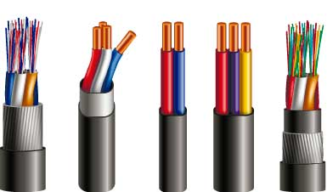
¿QUÉ ES UN CONDUCTOR ELÉCTRICO?
Según la NchElec 04/2003 (4.1.15) un conductor es un hilo metálico, de cobre dentro del alcance de esta norma, de sección transversal frecuentemente cilíndrico o rectangular, destinado a conducir corriente eléctrica.

Slide 7
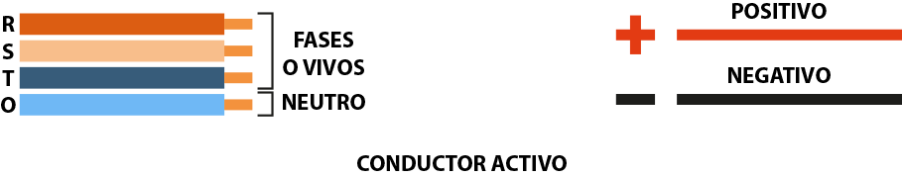
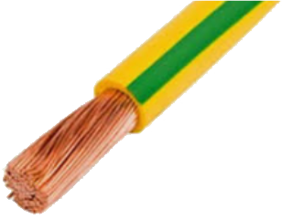
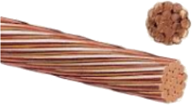
CONDUCTORES ELÉCTRICOS
CONDUCTOR AISLADO
CONDUCTOR DESNUDO

Slide 8
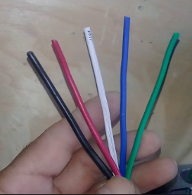
CONDUCTORES ELÉCTRICOS, CÓDIGO DE COLORES
Conductor de la fase 1: Azul
Conductor de la fase 2: Negro
Conductor de la fase 3: Rojo
Conductor de neutro y tierra de servicio: Blanco
Conductor de protección Verde o Verde/Amarillo

Slide 9

TIPOS DE CONDUCTORES
Cable
Multifilar
Alambre
Unifilar
Cuadro preguntas

Slide 10


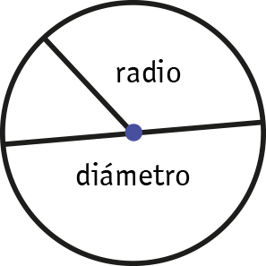
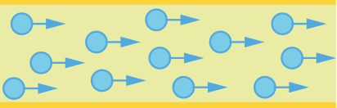
SECCIÓN DE UN CONDUCTOR (ÁREA)
Menor Sección, menor corriente
Mayor Sección, mayor corriente
Cuadro preguntas

Slide 11
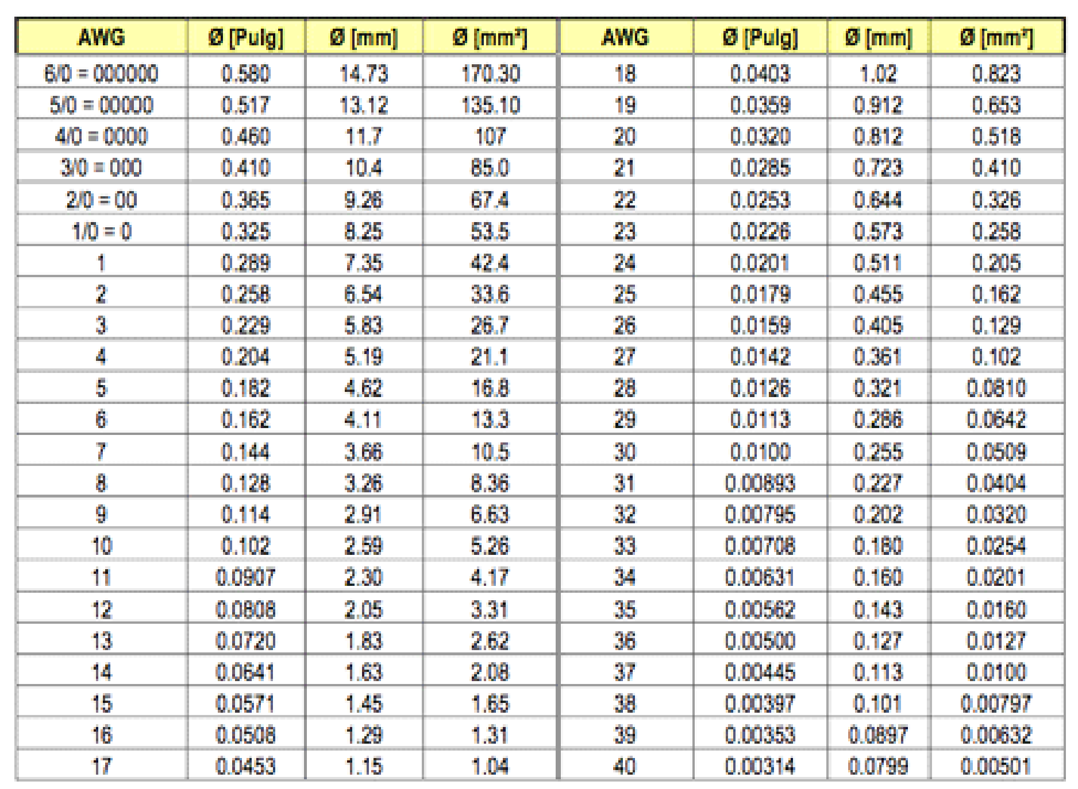
SECCIÓN DE UN CONDUCTOR (ÁREA)
La normativa eléctrica acepta (2) dos forma de medir la sección de conductores:
Sistema métrico que indica valores en mm²
Sistema AWG (American Wire Gauge), clasificación de conductores eléctricos según sus diámetros.
Cuadro preguntas

Slide 12
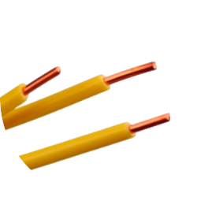
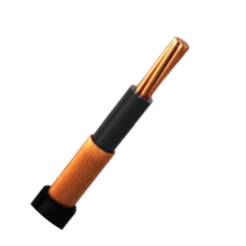
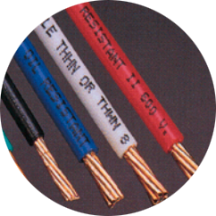
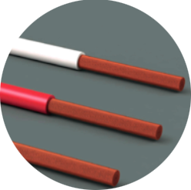
CONDUCTORES MÁS UTILIZADOS
EN INSTALACIONES ELÉCTRICAS DOMICILIARIAS
Nombre del fabricante o su marca
Tipo de conductor, indicando por las letras de código; tales como NYA, EVA, THHN, etc.
Sección en mm2 para las secciones métricas. Sección en mm2 y en paréntesis el número de referencia #AWG para sistema Americano.
Tensión de servicio, correspondiente a la tensión entre fases.
Número de certificación, si procede.
Según Tabla 8.6 NChELec 04/2003
NYA
Concéntrico
THHN
EVA
Cuadro preguntas

Slide 13
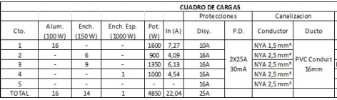
CONDUCTORES MÁS UTILIZADOS
EN INSTALACIONES ELÉCTRICAS DOMICILIARIAS
Presentación en planimetría
2.14 Linea de “n” conductores
Según NchElec 2/84
Presentación en “cuadro de carga”
n

Slide 14
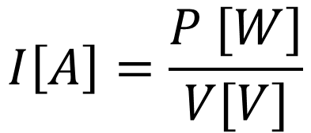
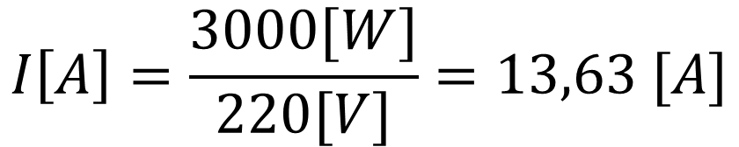
¿ CUÁNTA CORRIENTE DEBE TRANSPORTAR UN CONDUCTOR?
Ejemplo
Un horno eléctrico de 3000 [W]. ¿Cuánta corriente debe transportar el conductor que llegue al enchufe de conexión del horno? Considere 220[V] en la red nacional.
Cuadro preguntas

Slide 15
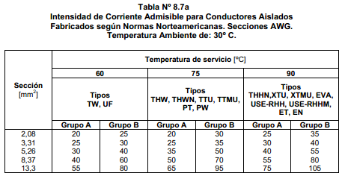
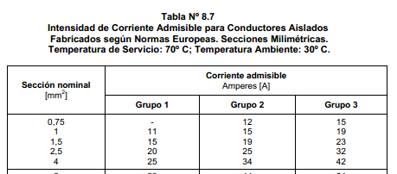
¿QUÉ CONDUCTOR DEBO SELECCIONAR?
Según la corriente que se necesita transportar se selección según las tablas 8.7 y 8.7ª NChElec 04/2003 (anexo N°03).

Slide 16
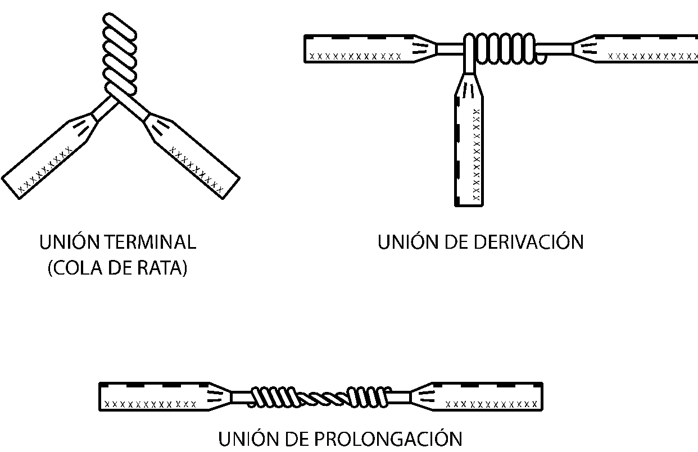
UNIÓN DE CONECTORES
Uniones más utilizadas para la conexión de conductores y fabricación de derivaciones en circuitos eléctricos.

Slide 17
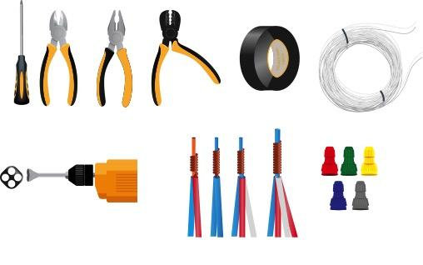
HERRAMIENTAS
Herramientas más utilizadas para el montaje de conductores en instalaciones eléctricas domiciliarias.
v
Cuadro preguntas

Slide 18
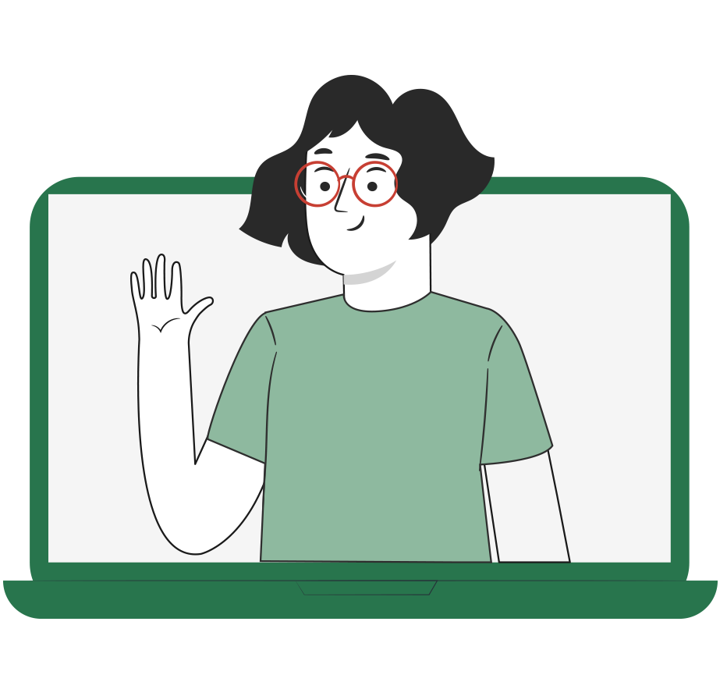
MATERIAL
COMPLEMENTARIO
Antes de realizar la actividad práctica te invitamos a que revises la cápsula animada:
“Uso de Multitester o Multímetro”

Slide 19


MATERIAL
COMPLEMENTARIO
Si quieres profundizar, te invitamos a visitar el sitio de TP DIGITAL
Para esta actividad te sugerimos:
Simulador de ley de Ohm
Simulador de funcionamiento condensador

Slide 20


TP Digital es un proyecto desarrollado en conjunto por Fundación Chile y Microsoft, con el patrocinio de MINEDUC y la colaboración de INACAP e Intelitek.
Está dirigido a apoyar a los centros educativos y docentes de formación técnico profesional a nivel nacional, incorporando recursos virtuales en los procesos de enseñanza aprendizaje.
Para registrarte ingresa a https://fch.cl/iniciativa/tp-digital/
e inscríbete aquí: https://tinyurl.com/ya6zkhju
Una vez que recibas tu nombre de usuario y contraseña, podrás acceder a los recursos siguiendo este enlace: https://tp-digital.territorio.la/

Slide 21

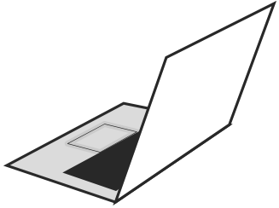
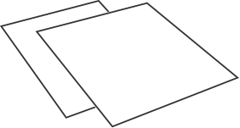
3
REVISEMOS
¿CUÁNTO APRENDIMOS?
CONDUCTORES ELÉCTRICOS
¡Ahora realizaremos una actividad que resume todo lo que hemos visto! ¡Atentos!

Slide 22
INSTALACIÓN DE CONDUCTORES
Técnicas de unión
Dependerá de la Canalización, enfocará en:
Uso de herramientas
Remover aislante
Enroscar conductores
Esto lo se revisará en detalles en la siguiente actividad.
Observaciones
Elección adecuada de la sección de conductores, utilice tablas para determinar el más apropiado. Evite exagerar en la medida para evitar perdidas.
Realice una buena gestión de materiales: optimización del trazado, medidas correctas, etc.
Utilización de herramientas correctamente.
Cuadro preguntas

Slide 23

ACTUALIZACIÓN DE BITÁCORA
Y EVALUACIÓN
¿Qué?
¿Cómo?
¿Por qué?

Slide 24

ACTUALIZACIÓN DE BITÁCORA
Y EVALUACIÓN
El informe presenta una portada con título, nombre de integrantes.
Presenta organizadamente la información según contenidos mínimos solicitados.
No presenta errores ortográficos
Demuestra habilidad de síntesis en la creación del informe
Evidencia la información solicitada. Descripción
Evidencia la información solicitada. Presenta uso y clasificaciones (tabla de comparación)
Evidencia la información solicitada. Presenta materiales y accesorios para el montaje de conductores eléctricos
Evidencia la información solicitada. Presenta listado de herramientas y ferretería utilizadas en el montaje de conductores eléctricos
Evidencia la información solicitada. Simbología y planimetría
Las ideas señaladas son coherentes, conclusión acorde a los objetivos y desarrollo
Entrega el trabajo en la fecha indicada

Slide 25






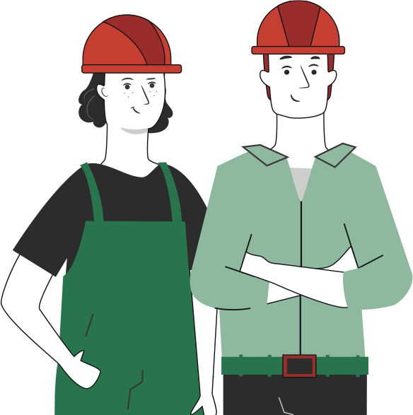


ANTES DE COMENZAR LA ACTIVIDAD:
¡ATENCIÓN!
Utilizar EPPs para el autocuidado.
Manipular cuidadosamente herramientas.
Ser cuidadoso y respetuoso con los integrantes del equipo de trabajo, asegurando la integridad física de todos.
Ser ordenado con el área de trabajo.
Toda actividad debe desarrollarse bajo supervisión de la persona a cargo del taller o laboratorio.

Slide 26


ANTES DE TERMINAR:
TICKET DE SALIDA
CONDUCTORES ELÉCTRICOS
¡No olvides contestar y entregar el Ticket de Salida!
¡Hasta la próxima!

